Slide 1

ReactJS
M. Bahrul Subkhi

Slide 2
Materi
Pengenalan React Js
Component
Lifecycle di React
Membuat Project React JS
Export & Import Component
State
Request and Data Fetch
CRUD todo list

Slide 3
React JS?
React JS adalah sebuah pustaka/library javascript yang bersifat open source untuk membangun User Interface yang dibuat oleh Facebook.
https://reactjs.org/docs/getting-started.html

Slide 4
Fitur yang diunggulkan oleh React JS
Declarative Yang dimaksud disini yaitu React dapat membuat UI(User Interfaces) yang interaktif, sehingga dapat dengan mudah membuat desain yang simple untuk di setiap state di dalam aplikasi. Declarative views dapat membuat kode lebih mudah untuk di prediksi dan lebih mudah untuk di debug.
Component – Based Dapat membuat Encapsulated Component yang dapat mengatur setiap tahapannya, lalu dapat membuat complex UIs berdasarkan kemampuan itu.
Learn Once, Write Anywhere Developer dapat men-develop fitur baru menggunakan react tanpa mengubah kode sebelumnya, react juga dapat bekerja menggunakan Node JS dan mobile apps menggunakan React Native.

Slide 5
ReactJS terdiri atas dua komponen.
Functional component, disebut komponen stateless.
Class component, disebut komponen stateful.
Stateless artinya component yang tidak mampu mengolah state sendiri.
Stateful sebaliknya dari stateless.

Slide 6
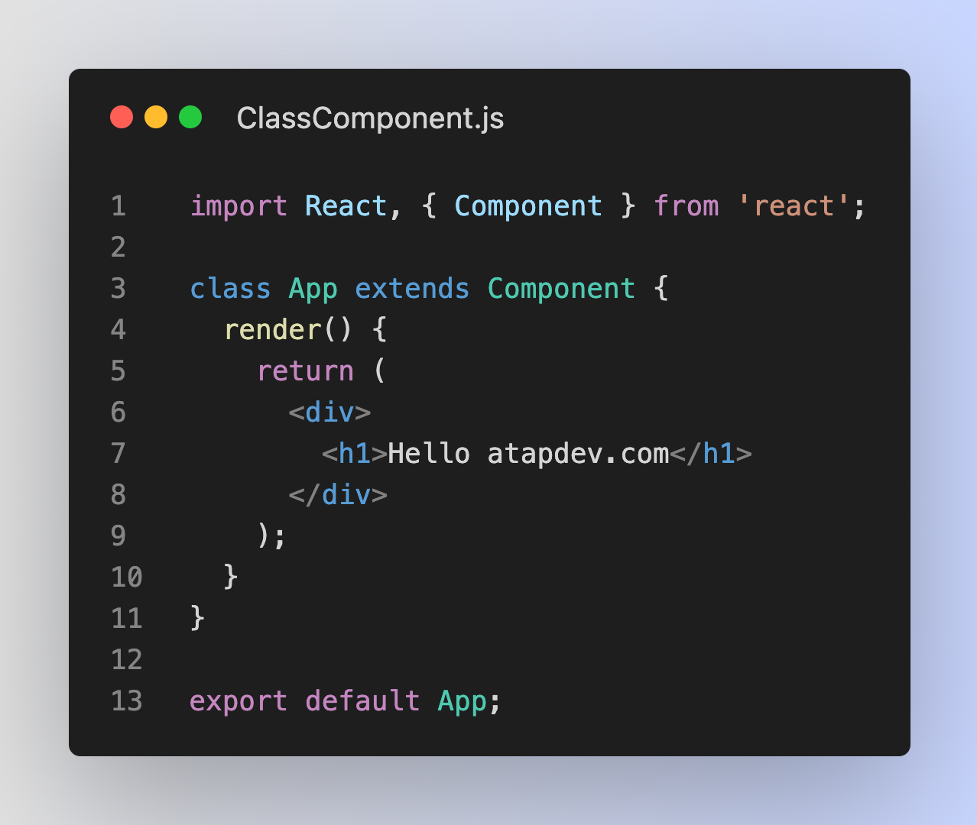
Class Component

Slide 7
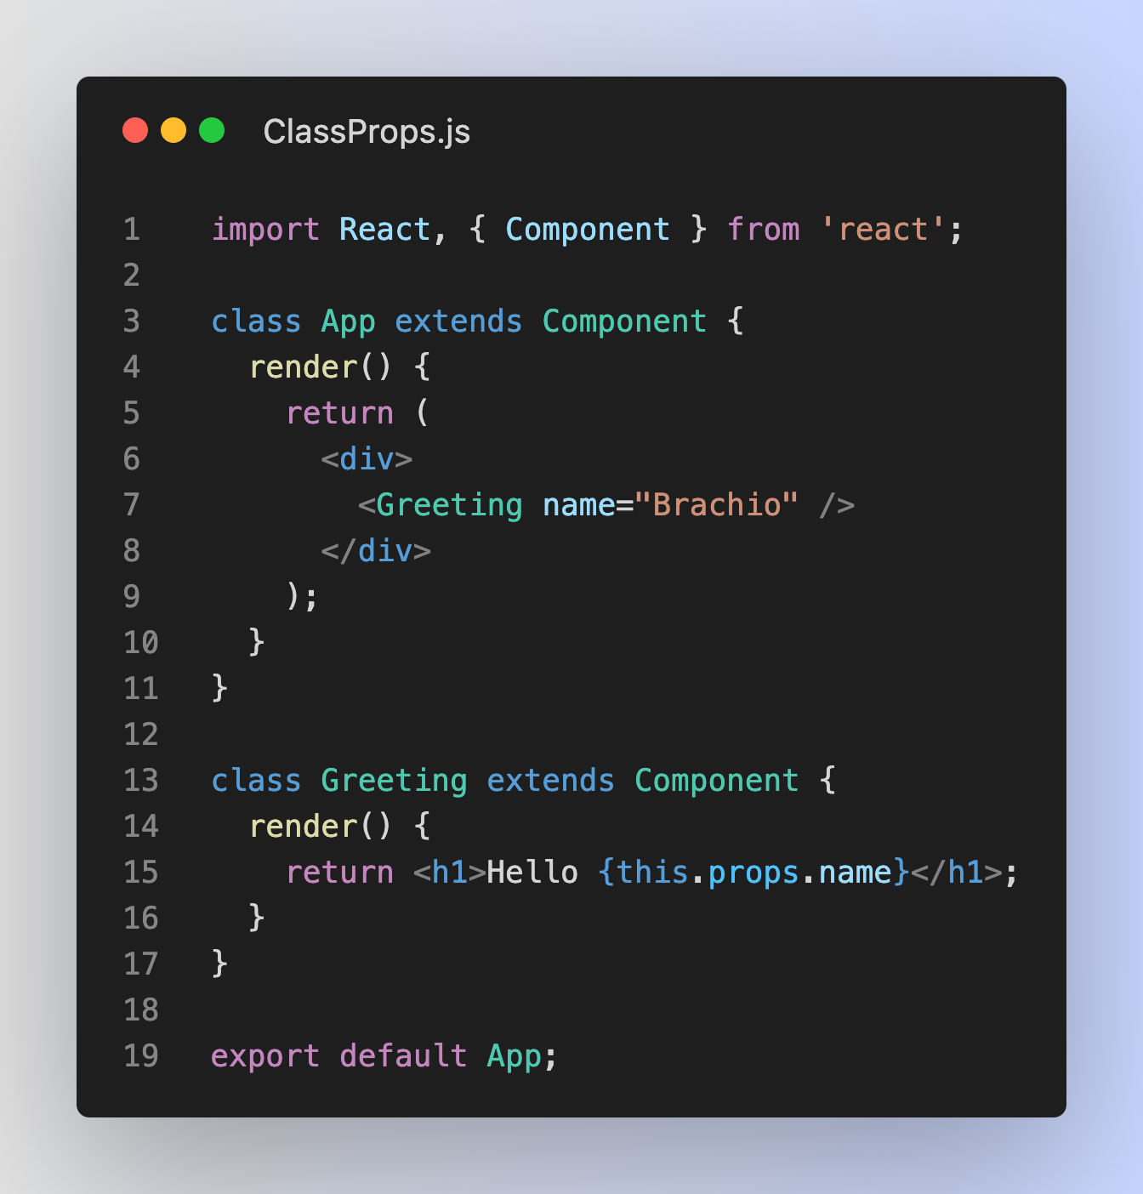
Class Component
Data Handling
1. Props
2. Create State
3. Update State

Slide 8
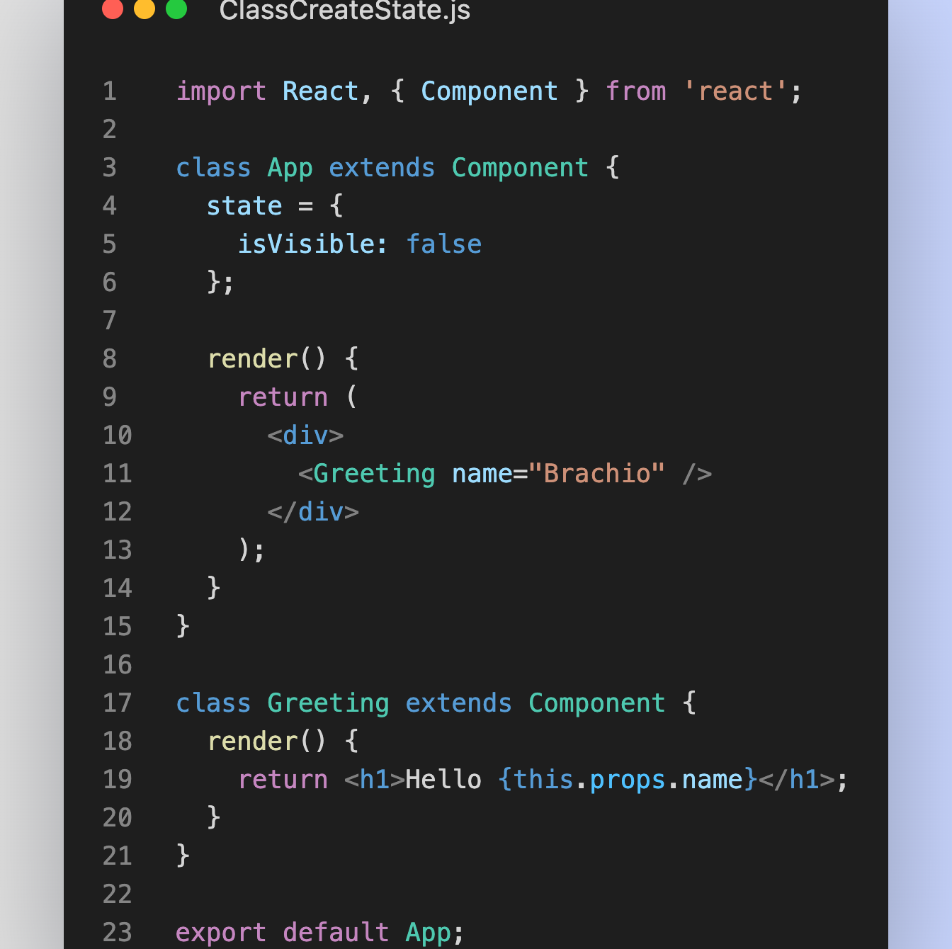
Class Component
Data Handling
1. Props
2. Create State
3. Update State

Slide 9
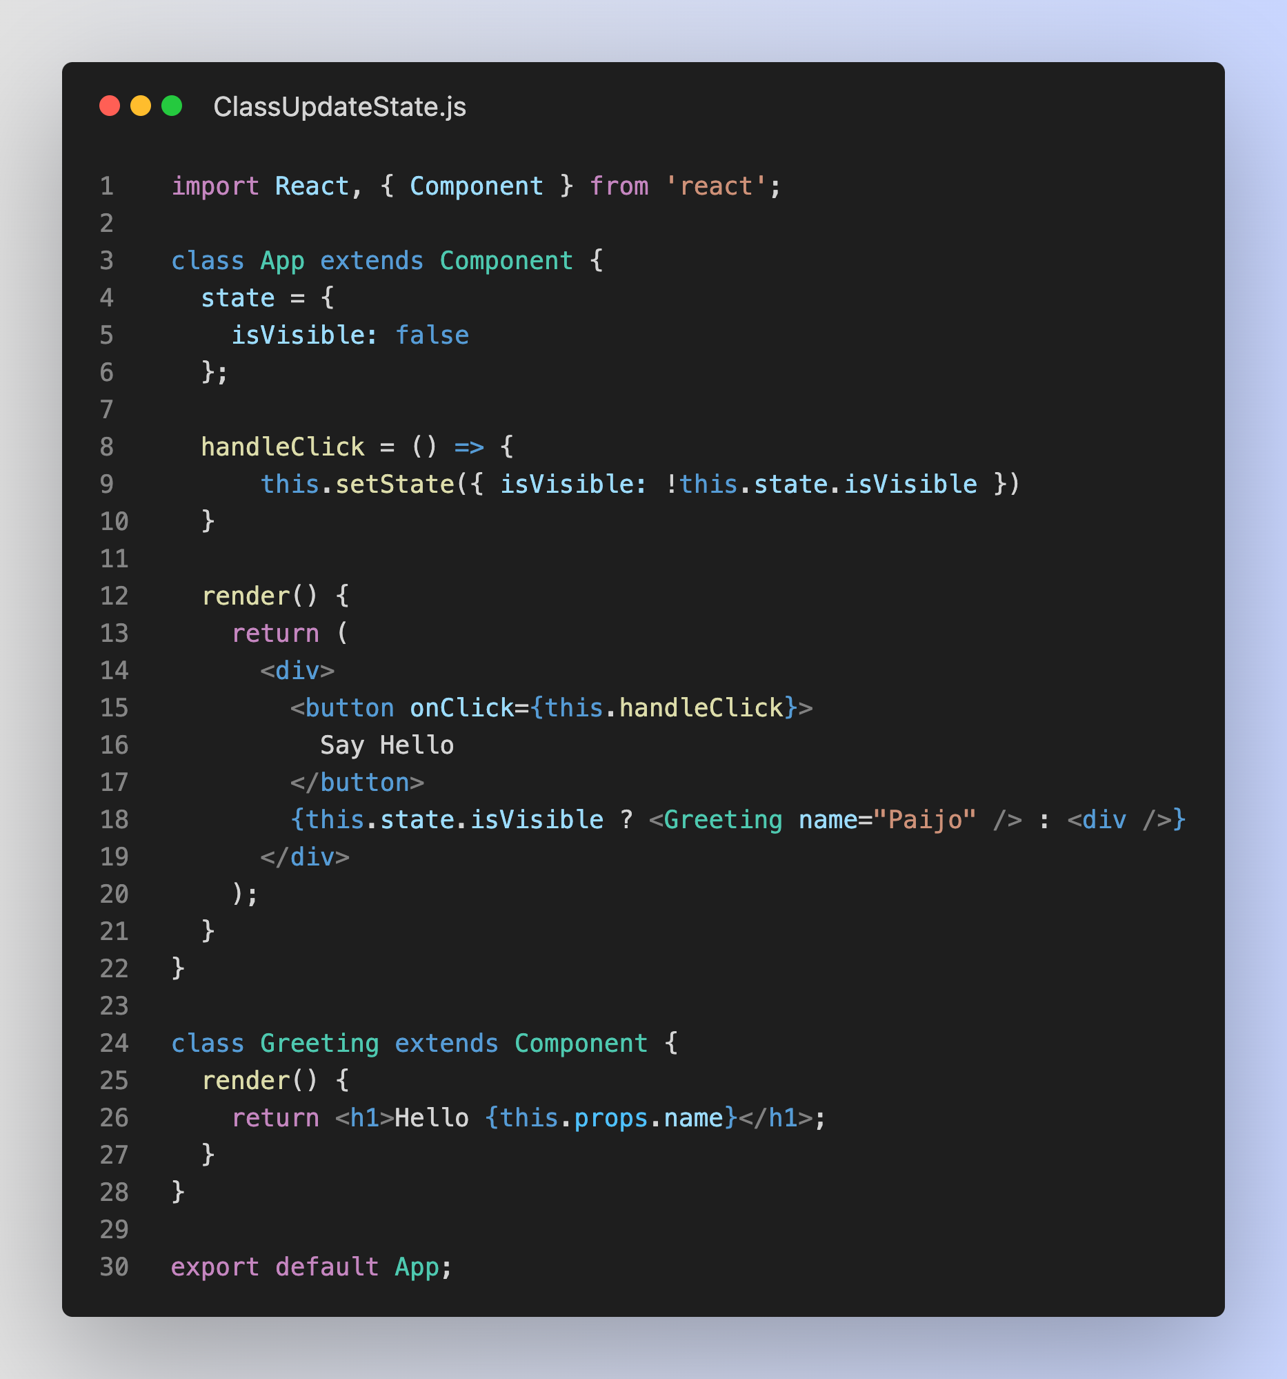
Class Component
Data Handling
1. Props
2. Create State
3. Update State

Slide 10
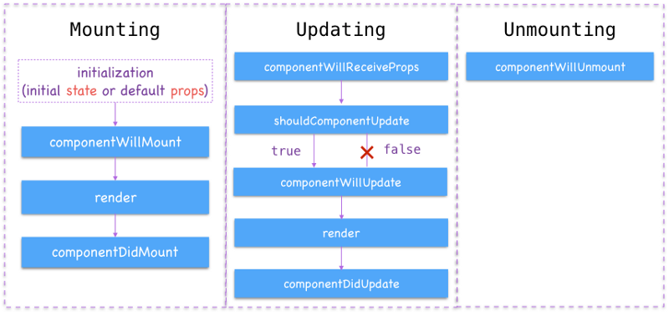
Lifecycle di React
Source : https://medium.com/codeacademia/apa-itu-component-lifecycle-di-react-bfcb64f64e0e

Slide 11
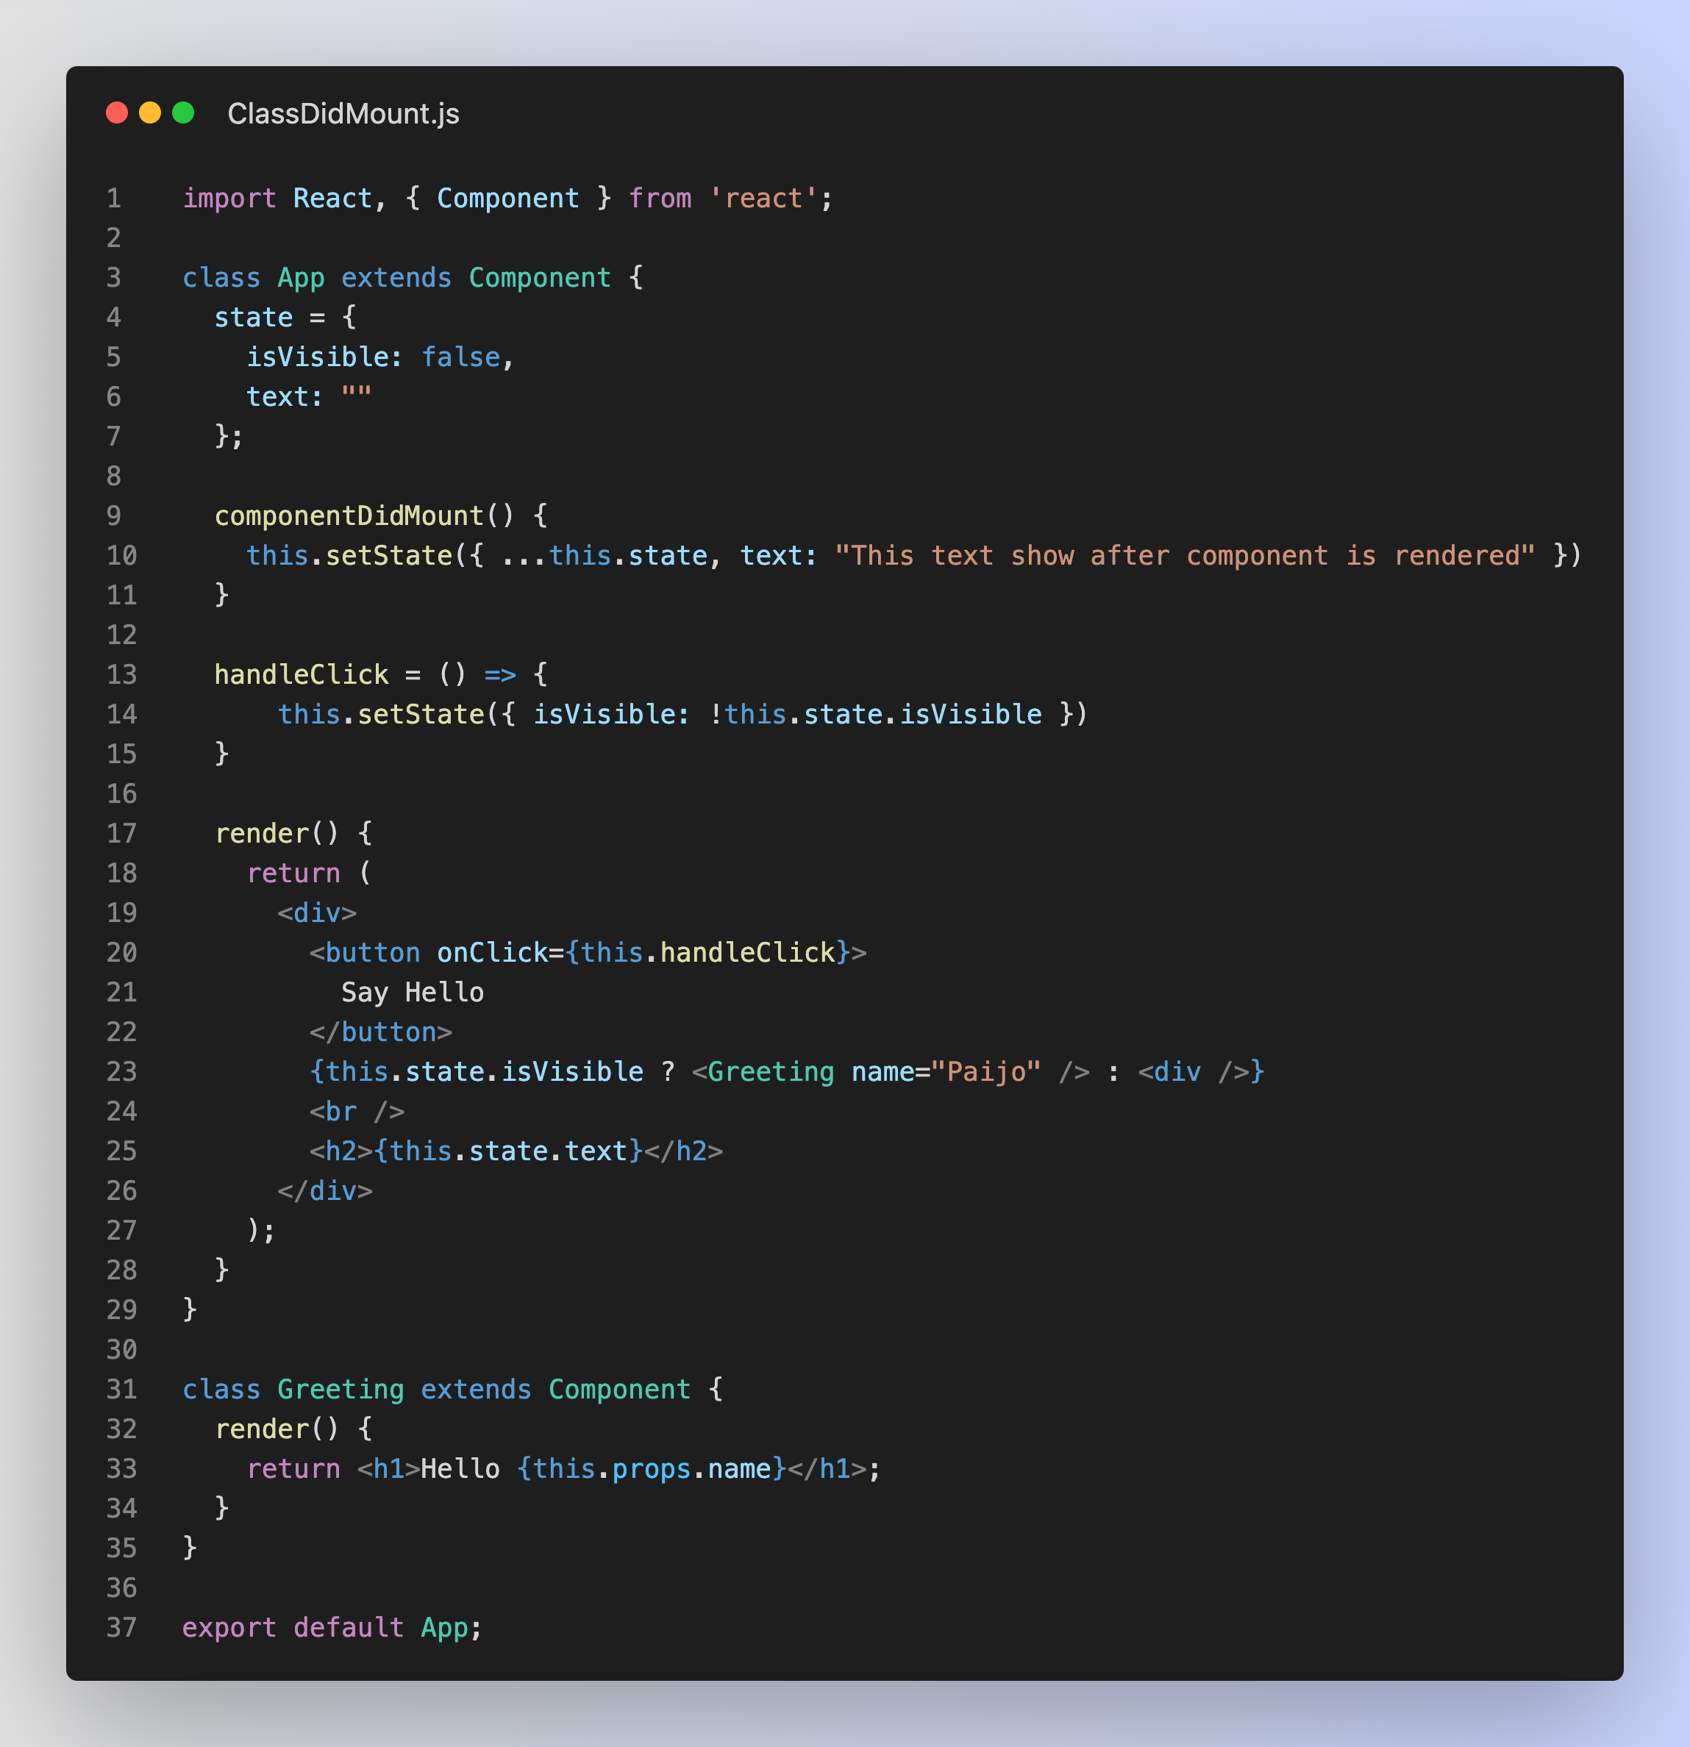
Lifecycle Method componentDidMount()

Slide 12
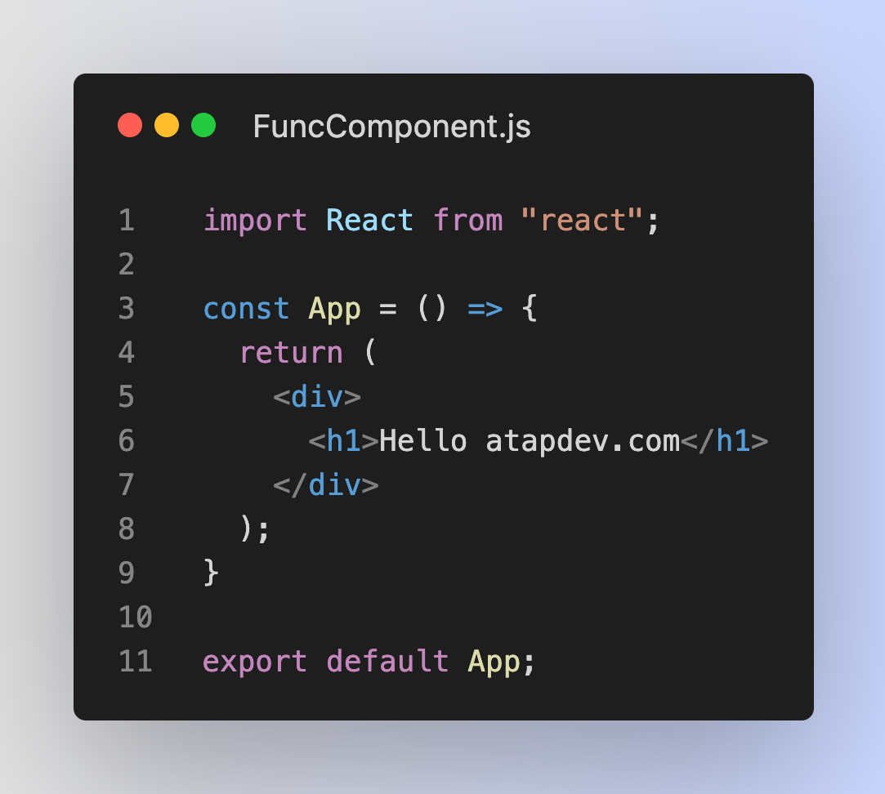
Functional Component

Slide 13
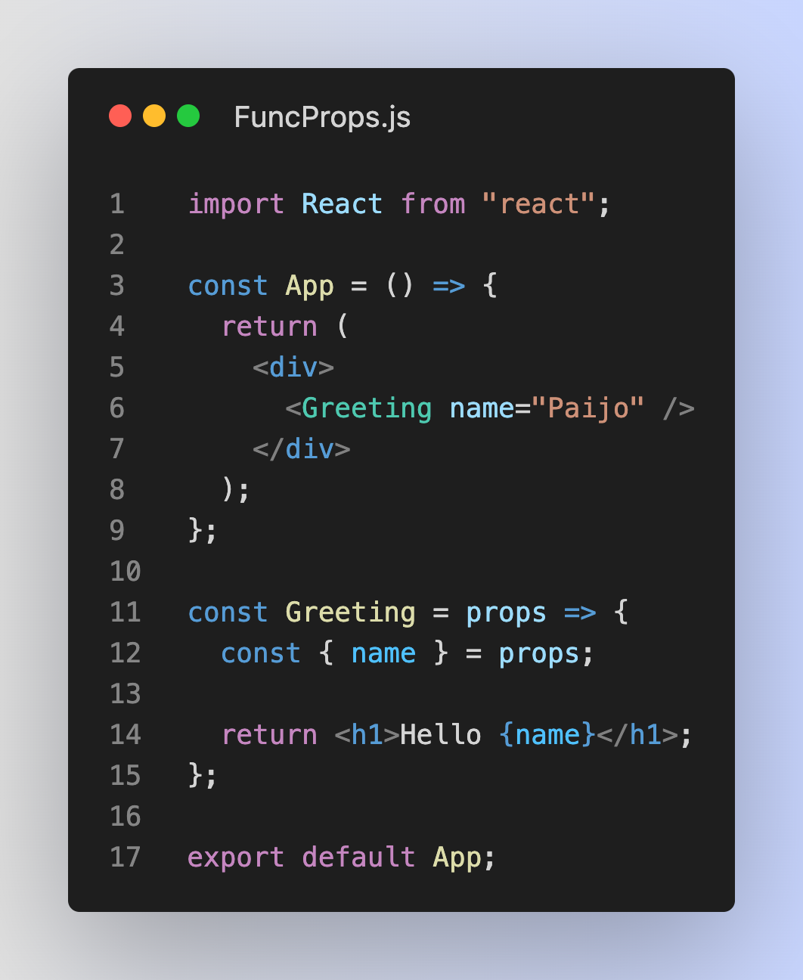
Functional Component
Data Handling
1. Props
2. State
3. Update state

Slide 14
Functional Component
Data Handling
1. Props
2. State
3. Update state

Slide 15
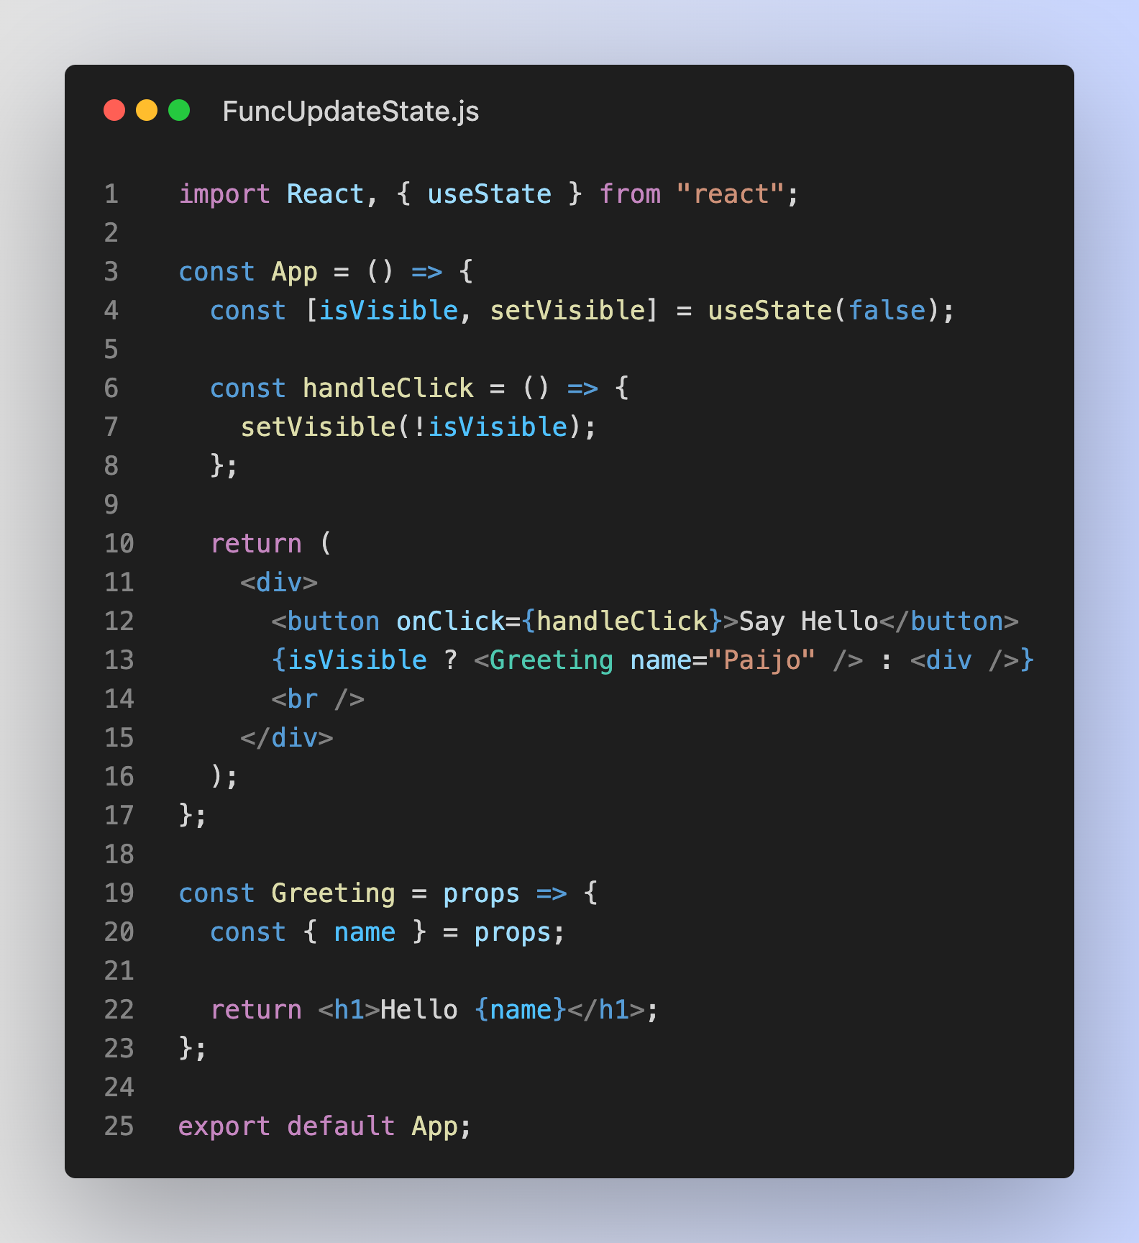
Functional Component
Data Handling
1. Props
2. State
3. Update state

Slide 16
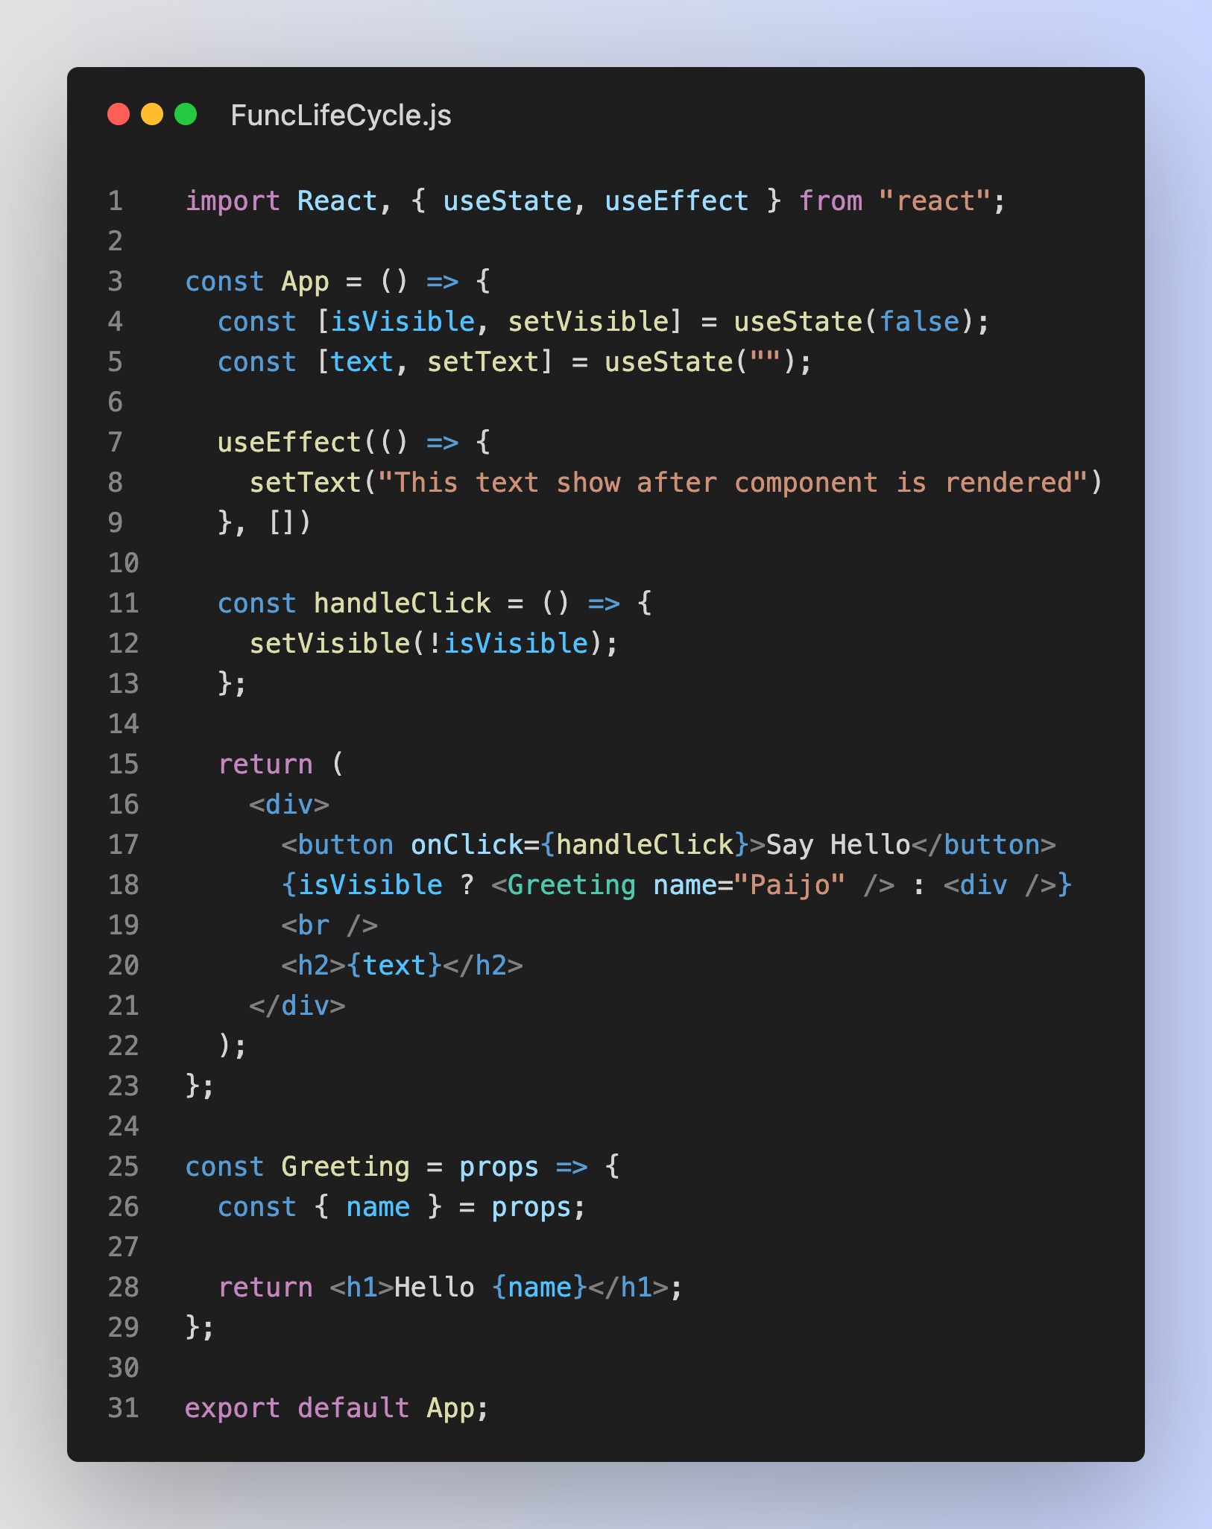
Lifecycle Methods

Slide 17
Create project Todolist
npx create-react-app my-app
cd my-app
npm start
npm install bootstrap@4.6.0
npm i axios

Slide 18
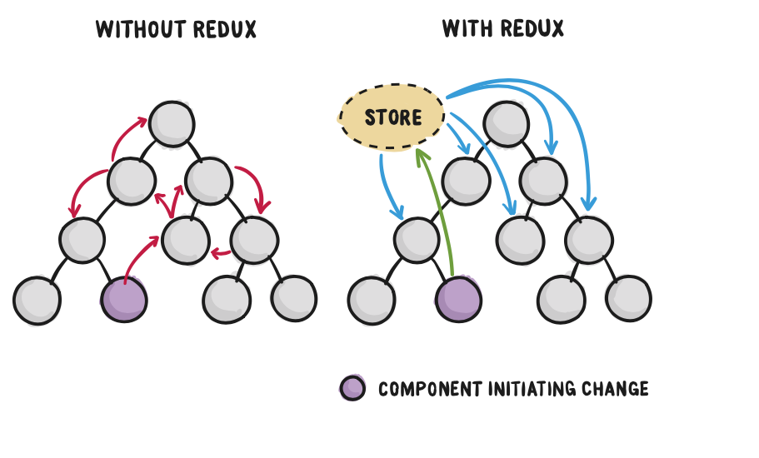
Redux
Redux dikenal sebagai library untuk mengelola state

Slide 19
Materi Advance
Higher order Component with Redux
Redux
Middleware with Redux
React Router

Slide 20
Terima kasih
always learn regardless of social rank
M. Bahrul Subkhi

